Slide 1
Mark

Slide 2
Ilse en Frank

Slide 3
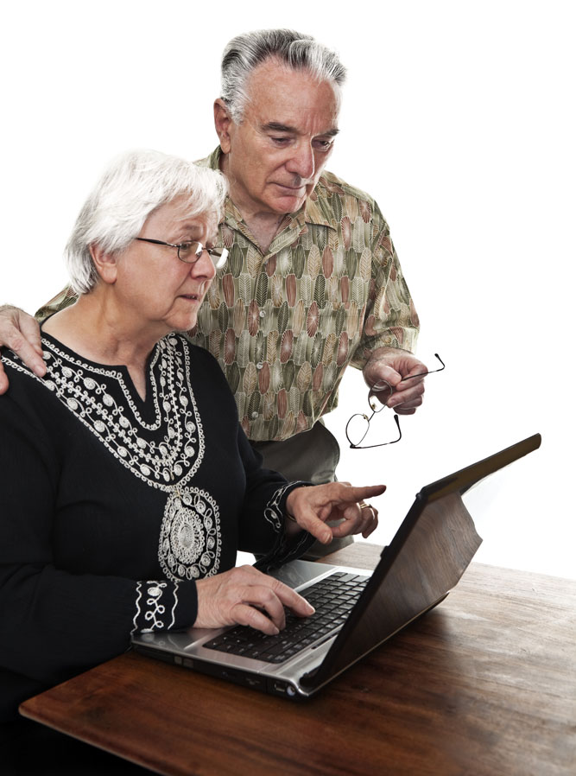
Pedro en Maria

Slide 4
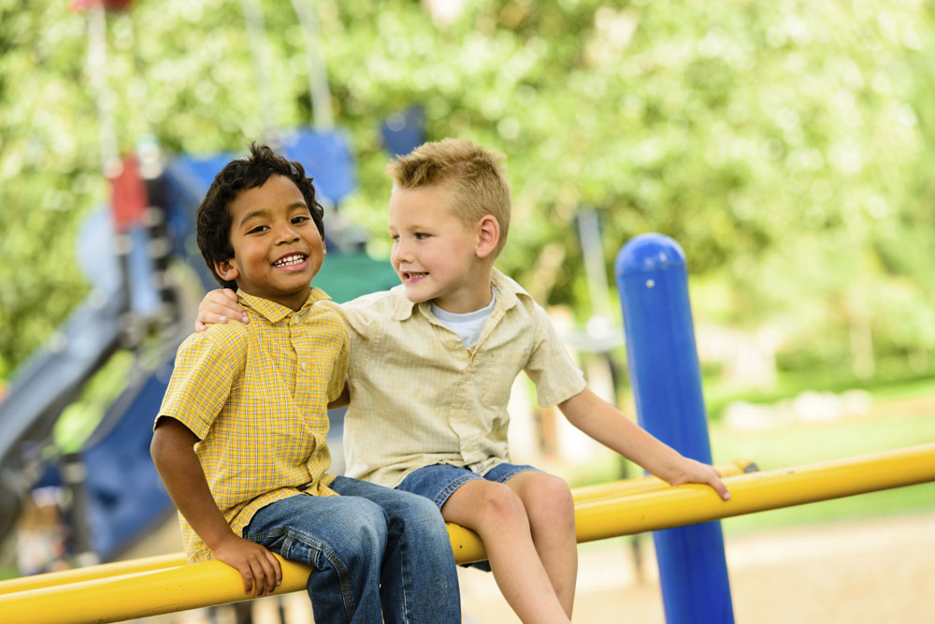
Mike en Steve

Slide 5
Jan

